Slide 1
Город, в котором я живу
Подготовила:
ученица 10-А класса
Кальченко Алёна

Slide 2
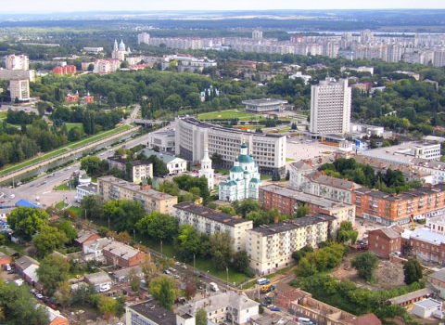
Су́мы
Су́мы — город на северо-востоке Украины, административный центр Сумской области.

Slide 3
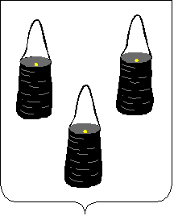

Герб и Флаг

Slide 4
Этимология
Свое название город получил от речек Сума и Сумка, которые омывали его с двух сторон. До наших дней дошла легенда, что на месте, где стоят Сумы, были найдены охотничьи сумки. Это нашло отражение в гербе города, утвержденном в 1781 году: три черные сумки с перевязями и золотыми пуговицами на щите прямоугольной формы. Существуют и другие легенды о происхождении названия города Сумы.

Slide 5
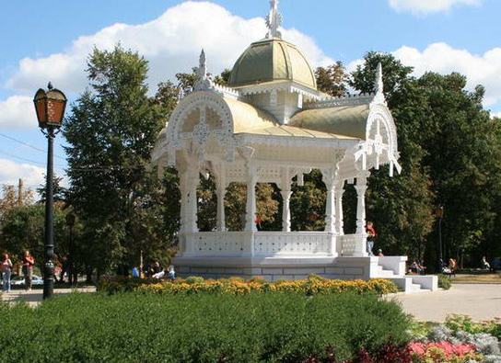
Альтанка- символ города Сумы
В марте 2010 года победителем акции "Семь чудес города Сумы" признана открытая деревянная беседка Альтанка. Это изящное архитектурное сооружение расположено в самом центре города на Покровской площади, излюбленном месте отдыха сумчан. Многие десятилетия сюда приходят жители города встретиться с друзьями, посидеть на уютных скамейках, а в дни праздников послушать музыку в исполнении духового оркестра.

Slide 6
Географическое положение
Город Сумы находится на берегу реки Псёл в месте впадения в неё рек Сумка (прежняя Сума), Стрелка (прежняя Сумка) и Попадька. На территории города большое озеро Чеха и несколько больших гидрокарьеров. Через город проходят автомобильные дороги Н-07, Н-12, Т-1901, Р-45, Р-61, Р-44 и железная дорога, станции Сумы, Сумы-Товарная, Олдыш и Басы.

Slide 7
История основания города
Основание Сум связано с событиями освободительной войны под руководством Богдана Хмельницкого 1648-1654 гг. В разных источниках приводятся разные даты основания города - 1651, 1652, 1653, 1655. Вероятная из них последняя. Именно в 1655 г. вместо нынешних Сум пришли во главе с атаманом Герасимом Кондратьевым переселенцы из Киевщины. Были возведены оборонительные сооружения, а в 1658 г. сформирован Сумской слободской казачий полк, который возглавил Герасим Кондратьев. Благодаря выгодному торговом пути, который шел через Путивль на Москву, Сумы быстро росли. С 1658 по 1765 город был центром Слободского Сумского полка. В 1765-1780 годах Сумы - центр Сумской провинции Слободско-Украинской губернии, а позднее (в 1923 г.) уездный город. Развитие Сум приходится на вторую половину XIX - начало XX века благодаря росту сахарной промышленности (Сумы стали одним из ее ячеек в Украине), машиностроения, металлообрабатывающей и текстильной отраслей, торговли .С 1923 по 1930 - Сумы были округовым городом, с 1939 г. - областным. Значительный промышленный развитие Сум начался с 1950-х годов благодаря немалому росту машиностроительной, химической, приборостроительной, пищевой и легкой промышленности.

Slide 8
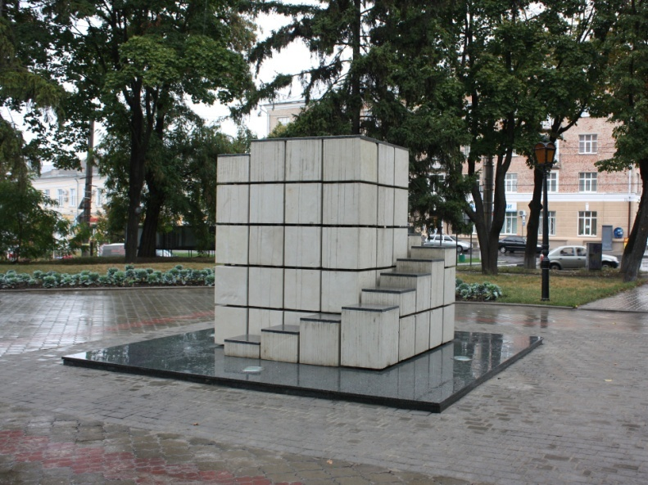
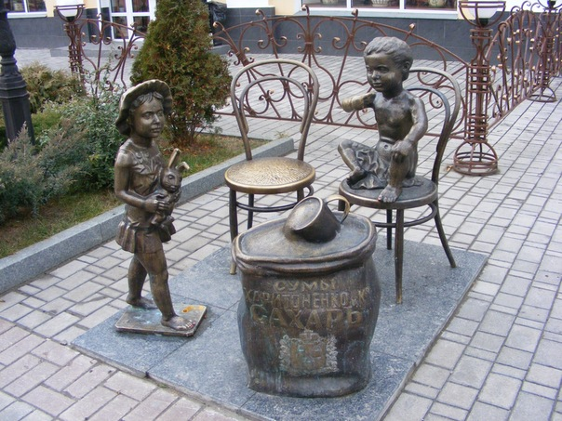
Иван Герасимович Харитоненко
Каждый сумчанин конечно знает кто такие Харитоненки для нашего города. Именно они развивали наш город, как промышленный центр.
И.Г.Харитоненко построил в Сумах крупнейший сахарный рафинадный завод и стал крупнейшим поставщиком сахара в Москве и Петербурге. Благодаря этому наш город называли «сахарной столицей».
Сейчас это не забыто и в Сумах появляются памятники сахарной промышленности.

Slide 9
Город Сумы сегодня
Сегодня город Сумы, можно сказать, процветает. Растёт инфраструктура, реставрируются старые памятные объекты и появляются новые.
За последние годы город изменился, но на старых фотографиях всё равно мы узнаём наш родной город. Пример 1
Пример 2

Slide 10
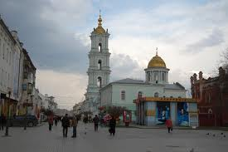
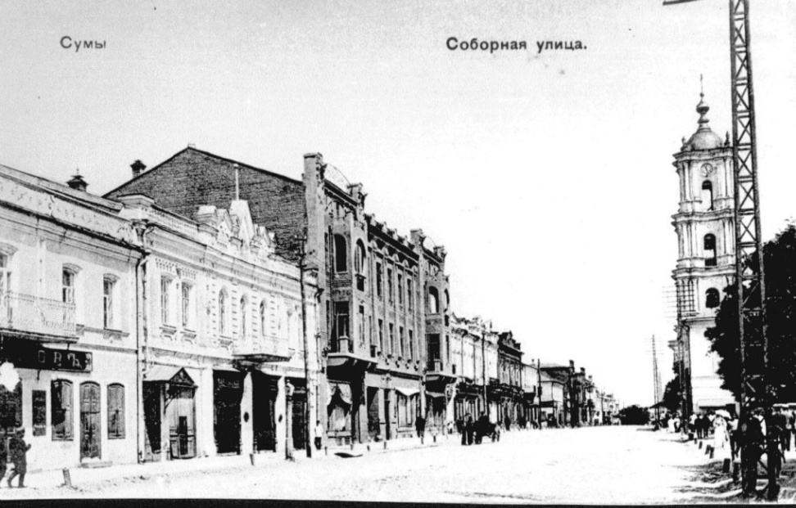
Г. Сумы, ул. Соборная
1904 год
наши дни

Slide 11
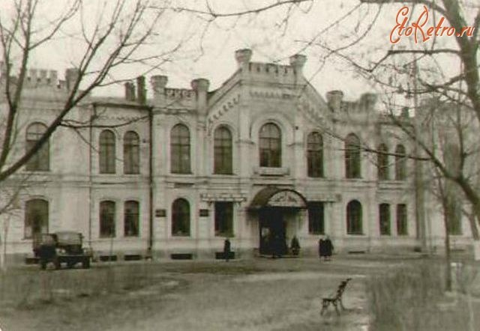
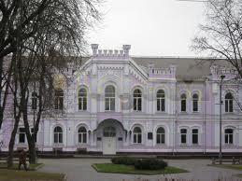
Г. Сумы, Банковская Академия
90-е годы
наши дни

Slide 12
Сумы - это красивый современный город, в котором исторические достопримечательности и уголки природы органически соединяются, создавая неповторимые ансамбли. Достаточно просто пройтись по центру - и на каждом шагу можно увидеть красоту и любовь, запечатленную в камне, дереве, металле.
Я очень люблю свой город и рада, что родилась именно в Сумах.

Slide 13
Спасибо за внимание!

